Slide 1



КГКСУ «Центр оценки качества образования»
Организация и проведение ГИА-11 в ППЭ в форме ЕГЭ
Красноярск, 2025

Slide 2
Содержание:
Регламент действий члена ГЭК и работников ППЭ до начала экзамена.
Организация входа участников.
Скачивание и загрузка ключа доступа к ЭМ.
Печать ЭМ.
Проведение экзамена.
Завершение экзамена в аудитории.
Сканирование бланков участников и форм в аудитории.
Экспорт данных со станции организатора.
Завершение экзамена в аудитории после сканирования.
Завершение экзамена в ППЭ.
Notes:
2

Slide 3

Явка в ППЭ
ТЕХНИЧЕСКИЙ СПЕЦИАЛИСТ
Не позднее 7:30
РУКОВОДИТЕЛЬ ППЭ
РУКОВОДИТЕЛЬ ОРГАНИЗАЦИИ, В ПОМЕЩЕНИЯХ КОТОРОЙ ОРГАНИЗОВАН ППЭ
ЧЛЕН ГЭК
Не позднее 8:00
ОРГАНИЗАТОРЫ В АУДИТОРИИ
ОРГАНИЗАТОРЫ ВНЕ АУДИТОРИИ
В 8:30
МЕДИЦИНСКИЙ РАБОТНИК
Не позднее 9:00
ОБЩЕСТВЕННЫЙ НАБЛЮДАТЕЛЬ
Не ранее 9:00
ВСЕ СПЕЦИАЛИСТЫ ППЭ НА ДОМУ
Notes:
3

Slide 4


До начала экзамена в ППЭ
Не позднее 7:30
Включение режима видеозаписи в штабе
(но до получения руководителем ППЭ ЭМ от члена ГЭК)
Не позднее 7:30
Руководитель ППЭ:
получает от члена ГЭК ВДП и другие упаковочные материалы
Важно!! Руководитель ППЭ несет персональную ответственность за соблюдение мер информационной безопасности и исполнение Порядка проведения ГИА в ППЭ на всех этапах проведения ЕГЭ в ППЭ.
Важно!! Член ГЭК обеспечивает соблюдение требований Порядка и фиксирует все случаи нарушения порядка проведения ГИА в ППЭ
Автоматическое распределение участников и организаторов по аудиториям и рабочим местам (рассадка)
Скачивается техническими специалистами ППЭ с технического портала РЦОИ, распечатывается
до начала экзамена!
Пакет руководителя ППЭ:
Сформированные отчетности (формы, ведомости, протоколы, используемые в ППЭ)
Не позднее
8:00
Включение режима записи на камерах видеонаблюдения в аудиториях ППЭ

Slide 5

Руководитель ППЭ до начала экзамена
должен
убедиться в сохранении корректности настроек стационарных и (или) переносных металлоискателей;
назначить ответственного за регистрацию лиц из числа организаторов вне аудитории (в соответствии с формой ППЭ-07).
Организатор вне аудитории, ответственный за регистрацию лиц:
получает от руководителя ППЭ форму ППЭ-07
проходит к своему рабочему месту – ко входу в ППЭ
осуществляет допуск работников в ППЭ:
проводит паспортный контроль
проверяет наличие работников в списках
регистрирует работников ППЭ (подпись в форме ППЭ-07)
направляет организаторов к месту проведения инструктажа
Не позднее 08:00
Организаторы в аудитории, вне аудитории:
оставляют личные вещи в месте для хранения личных вещей лиц, привлекаемых к проведению ЕГЭ, которое расположено до входа в ППЭ
регистрируются у ответственного организатора вне аудитории

Slide 6
Действия руководителя ППЭ до
начала экзамена
Проведение краткого инструктажа организаторов и работников ППЭ (Инструктаж для организаторов, проводимый в ППЭ перед началом экзамена) , назначение ответственных организаторов, распределение по местам организаторов вне аудитории, выдача списков, ведомостей и протоколов организаторам
Не ранее 08:15
ВЫДАТЬ!
Организаторам в аудиториях:
форму ППЭ-05-01 (2 экземпляра);
форму ППЭ-05-02;
форму ППЭ-12-02;
форму ППЭ-12-03;
форму ППЭ-12-04- МАШ;
форму ППЭ-16;
инструкцию для участника экзамена, зачитываемую организатором в аудитории перед началом экзамена (несколько экземпляров инструкций для опоздавших участников, а также листы для подписи об ознакомлении с Порядком);
калибровочный лист станции организатора соответствующей аудитории;
таблички с номерами аудиторий;
черновики;
4 ВДП для упаковки ЭМ после проведения ЭМ (для бланков ЕГЭ, для испорченных или бракованных комплектов ЭМ, для использованных КИМ, для черновиков).
.
Медицинскому работнику:
инструкцию, определяющую порядок его работы во время проведения ЕГЭ в ППЭ,
журнал учета участников экзамена, обратившихся к медицинскому работнику
Ответственному организатору вне аудитории:
формы ППЭ-06-01, ППЭ-06-02
Техническим специалистам: флеш-накопители для переноса данных между рабочими станциями

Slide 7
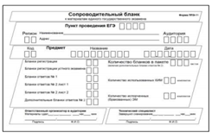
Упаковочные материалы
Возвратный доставочный пакет (ВДП)
Бланки участников ЕГЭ
Бракованные, испорченные ИК
Использованные КИМ
Черновики
Notes:
7

Slide 8
Действия работников ППЭ до начала
запуска участников экзамена
Организаторы в аудиториях:
Проходят в свои аудитории
Не позднее 08:45
Организаторы вне аудитории:
Проходят на свои места
Ответственный организатор вне аудитории:
Размещает на информационном стенде при входе в ППЭ формы ППЭ-06-01, ППЭ-06-02
Техническому специалисту необходимо:
проверить корректность настроек стационарных и (или) переносных металлоискателей;
запустить станции организатора во всех аудиториях, включить подключенные к станциям организатора принтеры и сканеры, проверить печать на выбранный принтер средствами станции организатора;
проверить доступ к Личному кабинету ППЭ.
Не позднее 09:00
Notes:
8

Slide 9
До начала экзамена организаторам
в аудитории необходимо:
проверить готовность аудитории к экзамену (в том числе готовность средств видеонаблюдения),
проветрить аудиторию (при необходимости),
вывесить у входа в аудиторию один экземпляр формы ППЭ-05-01 «Список участников экзамена в аудитории ППЭ»,
раздать на рабочие места участников экзамена черновики со штампом образовательной организации, на базе которой расположен ППЭ, на каждого участника (минимальное количество - два листа),
подготовить на доске необходимую информацию для заполнения регистрационных полей бланков с использованием полученной у руководителя ППЭ формы ППЭ-16 «Расшифровка кодов образовательных организаций ППЭ,
проверить наличие в аудитории настроенных на точное время часов, находящихся в поле зрения участников экзаменов.
Notes:
9

Slide 10
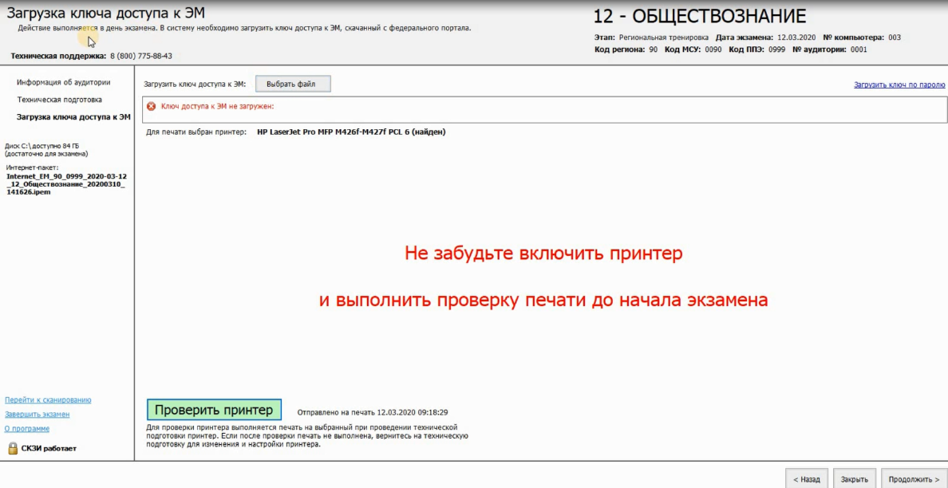
До начала экзамена организаторам
необходимо убедиться, что
    Созданный экзамен содержит корректную информацию:
      Регион
      Код ППЭ
      Номер аудитории
      Время
      Дату экзамена
      Предмет
СОДЕРЖАНИЕ
Notes:
10

Slide 11
Организация входа участников в ППЭ
С 09:00
Запуск участников экзамена в ППЭ
Организатор на входе в ППЭ совместно с сотрудниками, осуществляющими охрану правопорядка должны
До входа в ППЭ:
1) предупредить участников экзаменов о запрете иметь при себе в ППЭ средства
связи, фото-, аудио- и видеоаппаратуру, электронно-вычислительную технику, справочные материалы, письменные заметки и иные средства хранения и передачи информации (за исключением средств обучения и воспитания, разрешенных к использованию для выполнения заданий КИМ по соответствующим учебным предметам);
2) информировать участников экзаменов о необходимости оставить личные вещи
(средства связи, иные запрещенные средства и материалы и др.) в специально выделенном до входа в ППЭ помещении (месте) для хранения личных вещей.
На входе в ППЭ:
Проверить документ, удостоверяющий личность участника, наличие его в списке распределения в ППЭ.

Slide 12
Организация входа участников в ППЭ
С 09:00
Запуск участников экзамена в ППЭ
Организатор на входе в ППЭ совместно с сотрудниками, осуществляющими охрану правопорядка
Проверяют наличие у участников запрещенных средств.
По медицинским показаниям при предъявлении медицинской справки участник может быть освобожден от проверки с использованием металлодетекторов
ВАЖНО! Не допускается досмотр участников!
ВАЖНО: организатор вне аудитории не прикасается к участникам экзамена и его вещам, а просит добровольно сдать предмет, вызывающий сигнал переносного металлоискателя, сопровождающему или в места хранения личных вещей.
При проходе участника экзамена через рамку и срабатывании металлоискателя:
а) озвучить участнику экзамена зону срабатывания, указанную на металлоискателе;
б) в целях исключения задержки прохода других участников экзаменов в ППЭ – провести участника экзамена в сторону от общего потока входящих в ППЭ;
в) разъяснить участнику экзамена: «В соответствии с пунктом 72 Порядка в день проведения экзамена в ППЭ
участникам экзаменов запрещается иметь при себе средства связи, фото-, аудио- и видеоаппаратуру, электронно-вычислительную технику, справочные материалы, письменные заметки и иные средства хранения и передачи информации. При обнаружении указанных запрещенных предметов после входа в ППЭ, а также во время
проведения экзамена Вы будете удалены с экзамена без права пересдачи экзамена в резервные сроки»;
г) ручным металлоискателем указать точечно в какой зоне сохраняется сигнал металлоискателя;
д) попросить участника экзамена пройти в помещение (место) для хранения личных вещей и оставить запрещенный предмет в месте для хранения личных вещей или передать его сопровождающему.

Slide 13
Распределение участников по аудиториям
Организатор вне аудитории или один из организаторов в аудитории провожает участников экзамена до аудитории
При входе в аудиторию организатор в аудитории отмечает явку в форме:
ППЭ-05-01 «Список участников экзамена по аудиториям»,
ППЭ-05-02 «Протокол проведения ЕГЭ в аудитории ППЭ», сверяет паспортные данные участника, в случае несовпадения заполняется «Ведомость коррекции персональных данных» (ППЭ-12-02)
Второй организатор указывает место в аудитории
Участники занимают свои места, не переговариваются, не меняются местами, имеют при себе документ, удостоверяющий личность, черную гелевую ручку, дополнительные материалы
Организатор в аудитории должен:
проследить, чтобы участник экзамена занял отведенное ему место строго в соответствии с формой ППЭ-05-01;
следить, чтобы участники экзамена не менялись местами;
напомнить участникам экзамена о ведении видеонаблюдения в ППЭ
СОДЕРЖАНИЕ

Slide 14
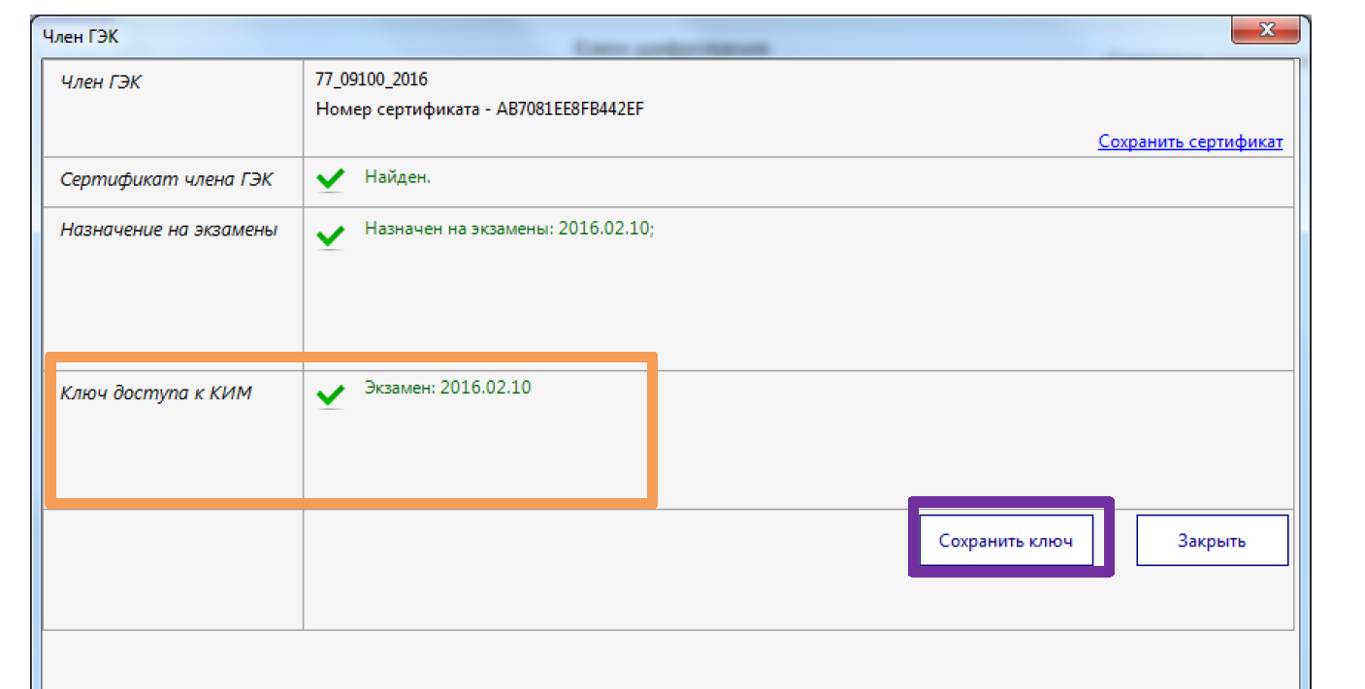
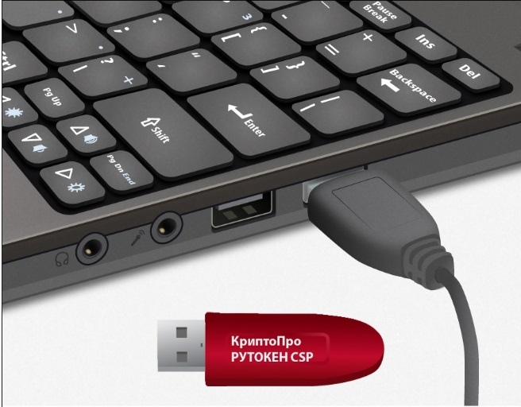
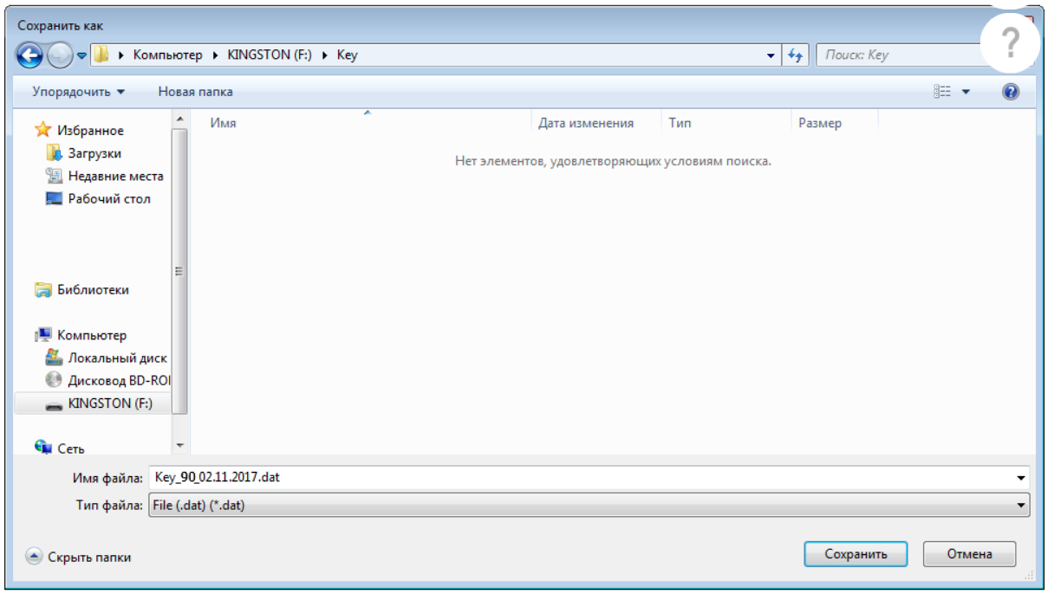
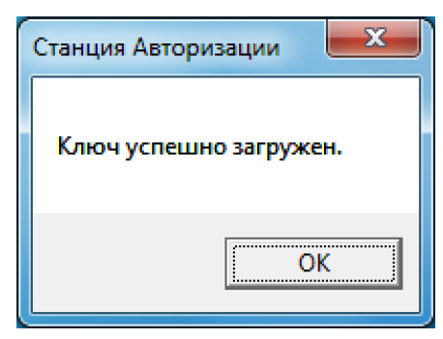
Проведение экзамена.
Подготовка к печати ЭМ в аудитории ППЭ
В 09:30
в Штабе в Личном кабинете ППЭ член ГЭК совместно с техническим специалистом скачивают ключ доступа к ЭМ.
14

Slide 15
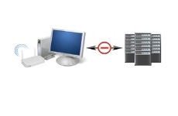
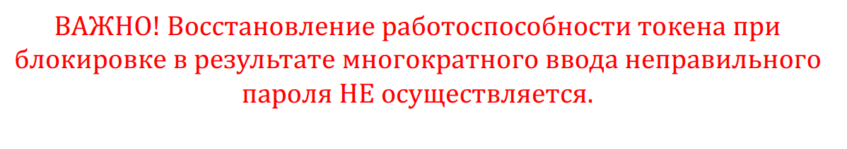

Нештатная ситуация:
отсутствует доступ к федеральному порталу
При отсутствии доступа к личному кабинету ППЭ по основному и резервному
каналам доступа в сеть «Интернет» в 09:35 технический специалист информирует члена ГЭК о наличии нештатной ситуации, член ГЭК обращается на горячую линию службы сопровождения ППЭ для оформления заявки на получение пароля доступа к ЭМ.
Технический специалист обязан продолжить работы по восстановлению доступа к специализированному федеральному порталу. Пароли доступа к ЭМ (не менее двух паролей на каждый предмет) выдаются не ранее 09:45, если доступ в сеть «Интернет» восстановить не удалось.
Будьте внимательны с вводом пароля!
Если на этапе скачивания ключа доступа к ЭМ дважды был введён неправильный пароль к токену, необходимо обратиться на горячую линию.
Три неверные попытки ввода пароля приведут к блокировке токена и его нельзя будет использовать на экзамене!
15

Slide 16
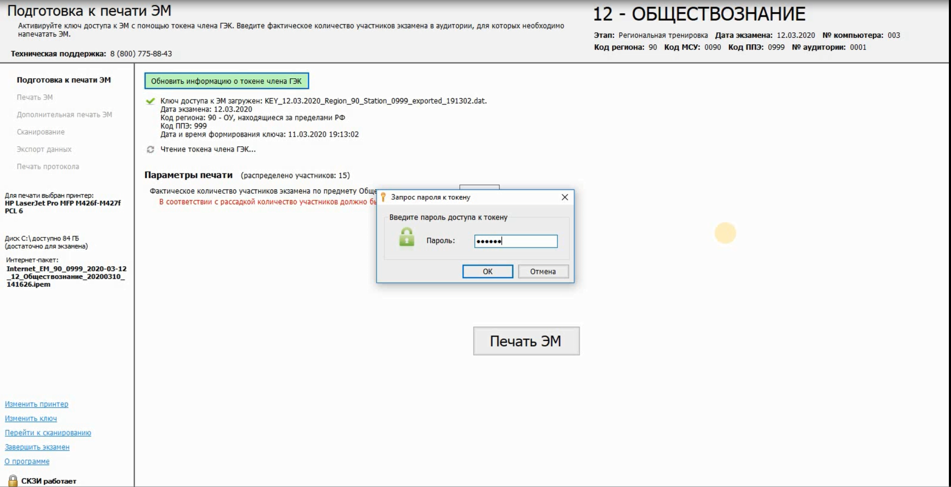
Загрузка ключа доступа к ЭМ.
Период выполнения: за 30 мин. до начала экзамена
Технический специалист
Загрузка ключа доступа к ЭМ на Станции организатора в каждой аудитории.
Член ГЭК
Активация ключа доступа членом ГЭК
(для этого он подключает к Станции организатора токен и вводит пароль).
≈
за 20 ми.
Интернет-пакеты с ЭМ были загружены техническим специалистом на станции организатора не ранее чем за 5 календарных дней, но не позднее 17:00 по местному времени календарного дня, предшествующего экзамену, и ДО ПРОВЕДЕНИЯ КОНТРОЛЯ ТЕХНИЧЕСКОЙ ГОТОВНОСТИ.
СОДЕРЖАНИЕ
Организаторы в аудитории уже могут проводить первую часть инструктажа участников экзамена (не ранее 9-50)

Slide 17


Функции организатора в аудитории
Ответственный организатор распределяет роли организаторов на процедуру печати ЭМ.
Организатор 2
выполняет инструктаж участников и проверку комплектности и качества распечатанных ЭМ
Организатор 1
выполняет печать ЭМ
Также определяется организатор,
ответственный за сканирование в аудитории

Slide 18
Выдача ЭМ руководителем ППЭ в Штабе ППЭ
Не позднее
09:45
В присутствии члена ГЭК выдать ответственным организаторам в штабе ППЭ
ДБО № 2 на каждую аудиторию:
по форме ППЭ-14-02 «Ведомость учета экзаменационных материалов»
Руководителю ППЭ до начала экзамена необходимо выдать ответственным
организаторам в аудиториях ДБО № 2 в количестве не меньшем, чем число
распределенных в соответствующую аудиторию участников экзамена, в целях обеспечения
оперативной выдачи ДБО № 2 участникам экзамена по их запросу во время проведения
экзамена.
При проведении экзаменов по учебным предметам, при ответе на задания которых
участники экзамена традиционно используют большое количество ДБО № 2, до начала
экзамена необходимо выдавать не менее 3 ДБО № 2 на каждого участника в аудитории.
После экзамена невостребованные ДБО № 2 сдаются руководителю ППЭ и хранятся до
следующего экзамена.
Во время экзамена руководитель ППЭ осуществляет
Контроль за ходом проведения экзамена
Контроль на предмет присутствия посторонних лиц в ППЭ

Slide 19


Инструктаж участников в аудитории (первая часть).
Печать ЭМ.
Информирование участников экзамена о:
порядке проведения экзамена,
Напоминаем, что частью 4 статьи 19.30 Кодекса Российской Федерации об административных правонарушениях предусмотрена административная ответственность. Умышленное искажение результатов государственной итоговой аттестации, а равно нарушение установленного законодательством об образовании порядка проведения государственной итоговой аттестации, влечет наложение административного штрафа на граждан в размере от трех тысяч до пяти тысяч рублей.
правилах оформления экзаменационной работы,
продолжительности выполнения экзаменационной работы по соответствующему учебному предмету,
порядке подачи апелляций о нарушении установленного Порядка и о несогласии с выставленными баллами,
случаях удаления с экзамена,
времени и месте ознакомления с результатами ЕГЭ,
что записи на КИМ, оборотных сторонах бланков и черновиках не обрабатываются и не проверяются.
Организатор 2
С 09:50
Информирует участников экзамена о том, что ЭМ были доставлены по сети «Интернет» в зашифрованном виде
Организатор 2
Не ранее 10:00
Вводит количество участников в аудитории, запускает процедуру расшифровки ЭМ и выполняет печать
Организатор 1
процедура расшифровки может быть инициирована, если техническим специалистом и членом ГЭК ранее был загружен и активирован ключ доступа к ЭМ
СОДЕРЖАНИЕ

Slide 20
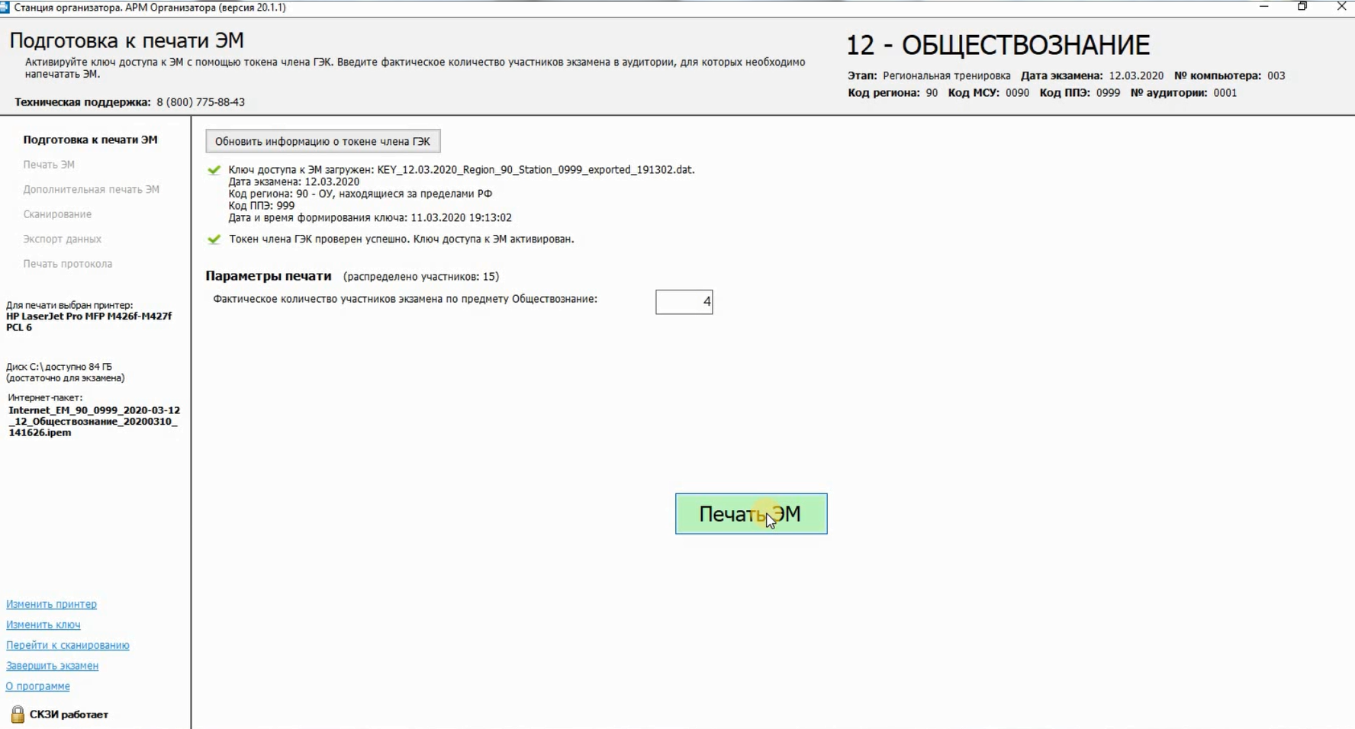
Печать ЭМ в аудитории ППЭ
Фактическое количество участников в аудитории!

Slide 21
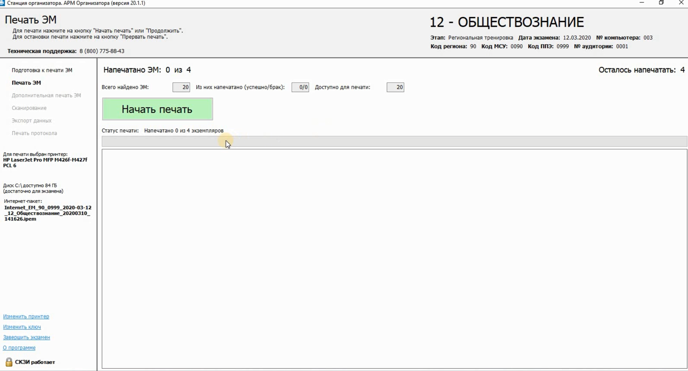
Печать ЭМ в аудитории ППЭ
1. В отмеченной области отслеживаем параметры, характеризующие состояние экземпляров ЭМ (Доступное количество ЭМ: Из них распечатано (успешно/брак), Доступно для печати ЭМ).
2. Далее следует нажать кнопку «Начать печать»

Slide 22

Печать ЭМ в аудитории ППЭ.
Запуск печати ИК: экземпляр №1
Организатор 1
Проверка качества печати контрольного листа, который распечатывается последним
(отсутствие белых и темных полос, текст хорошо читаем и четко пропечатан, защитные знаки, расположенные по всей поверхности листа)
Организатор 2
Подтверждение качества печати в ПО
Запуск печати ИК: экземпляр №2
Организатор 1

Slide 23
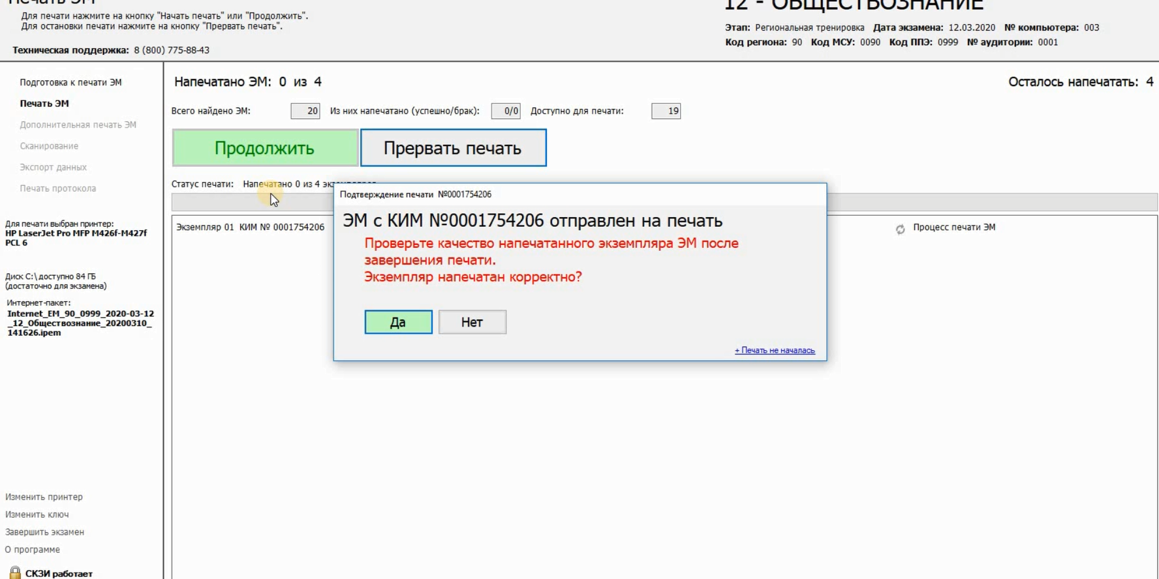

Печать ЭМ в аудитории ППЭ
Организатор 1

Slide 24
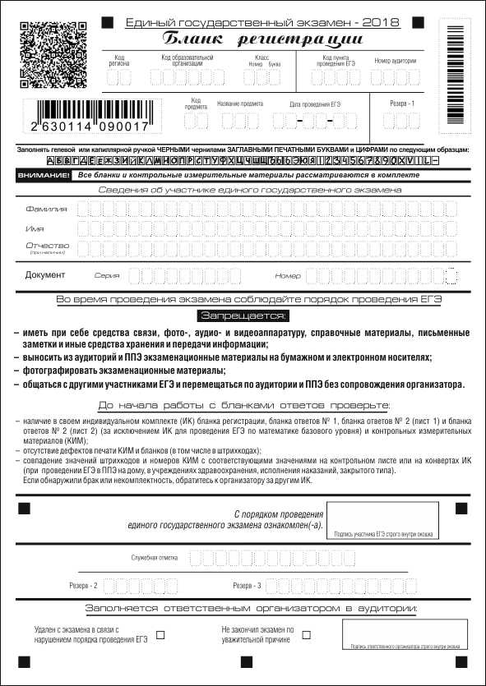
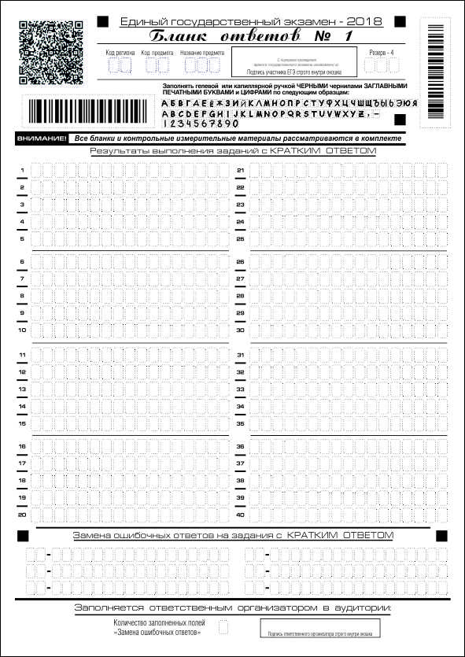
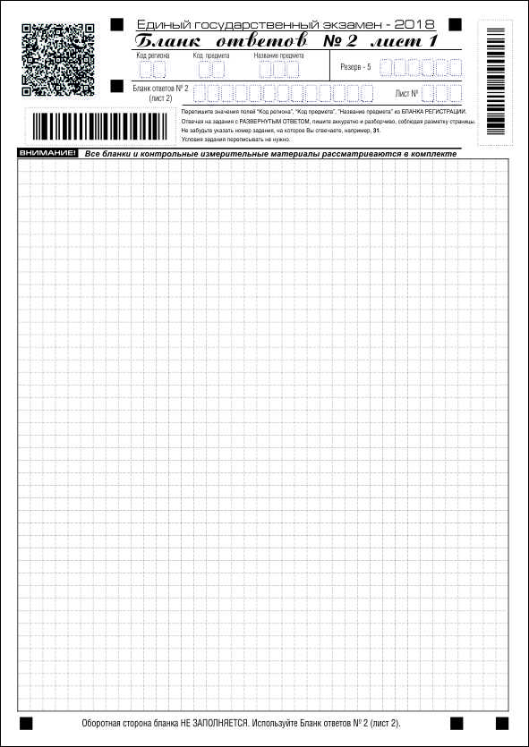
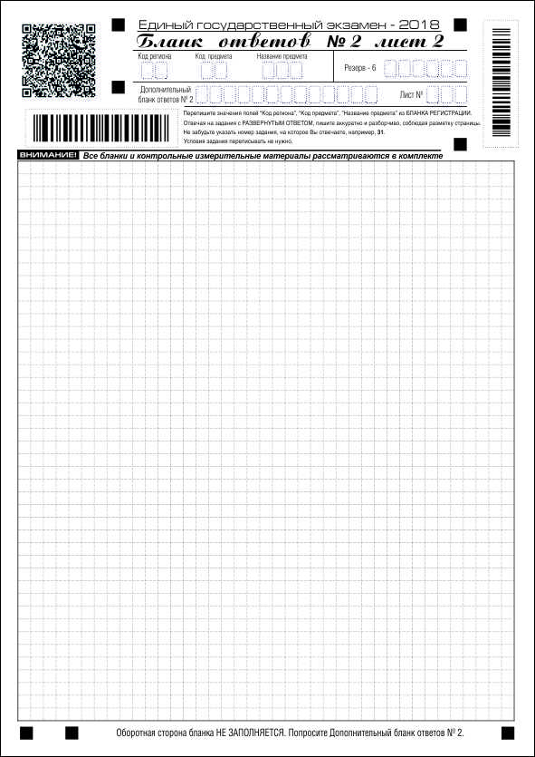
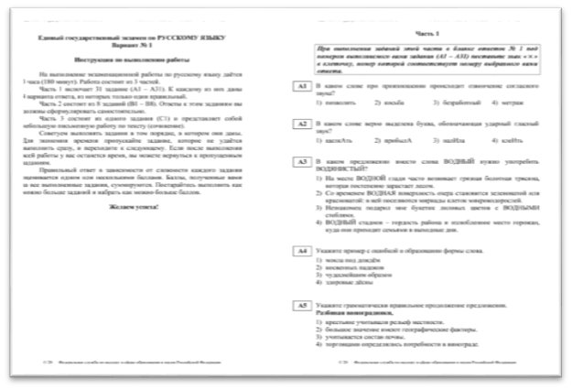
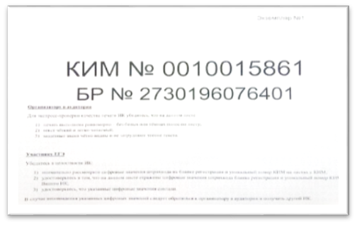
Содержание полного комплекта
ЭМ участника.
КИМ
Черно-белые односторонние бланки:
бланк регистрации;
бланк ответов № 1;
бланк ответов № 2 лист 1;
бланк ответов № 2 лист 2;
КИМ;
контрольный лист
Контрольный лист
Последний лист ИК участника экзамена содержит сведения
о бланке регистрации и номере КИМ

Slide 25
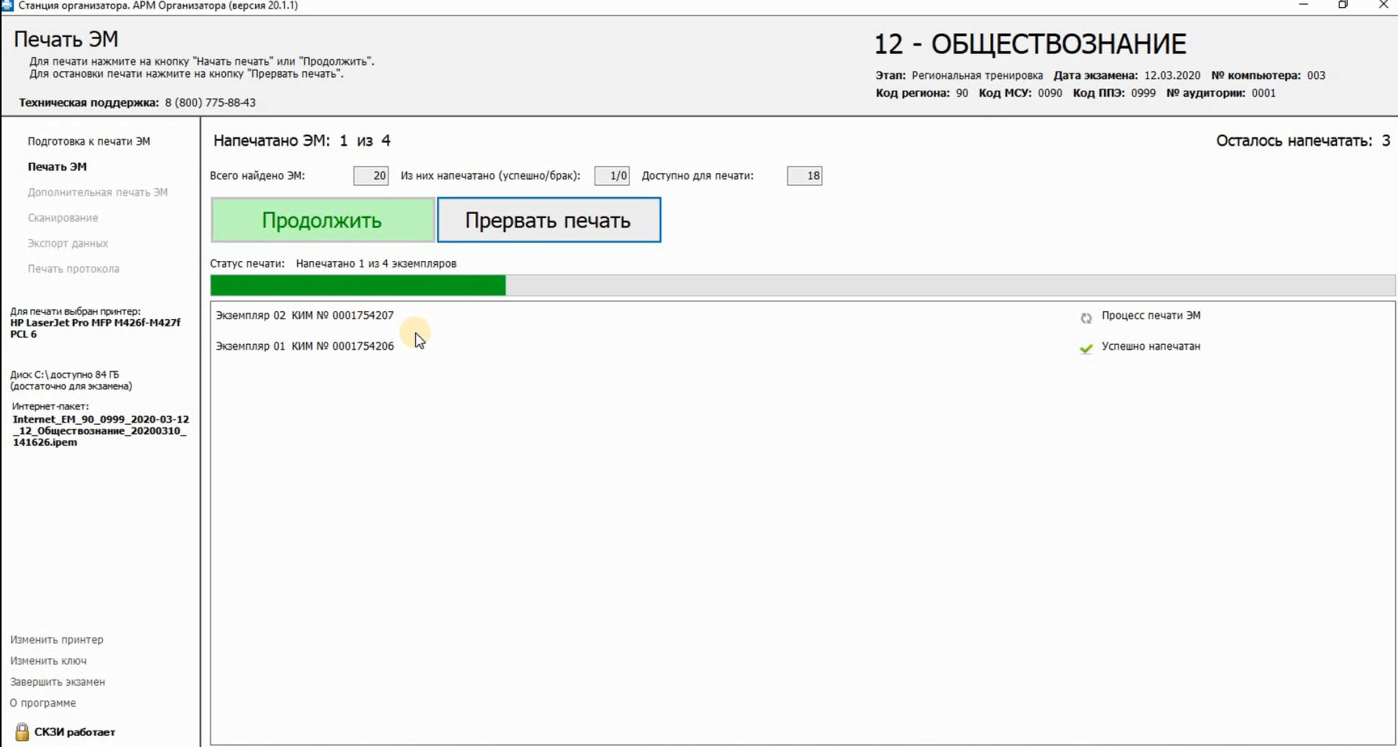
Печать ЭМ
В данной области находятся кнопки управления печатью «Продолжить» («Начать печать»). Начать печать ЭМ или продолжить заново после прерывания.
«Прервать печать». Остановка печати. Текущая печать экземпляра ЭМ может быть не завершена.
Общий ход выполнения печати ЭМ отражает индикатор процесса, под которым расположен список всех экземпляров ЭМ, отправленных на принтер. Для каждого экземпляра ЭМ в списке указан уникальный номер ЭМ, а также статус выполнения печати.
25

Slide 26
Печать ЭМ
В случае, если экземпляр некачественный, то печать останавливается.
Если организатор не может справиться с возникшей проблемой, то приглашается технический специалист.
Важно! После устранения технической проблемы принтера необходима дополнительная проверка:
сравнение нового экземпляра и предыдущего;
сравнение двух следующих на возможные дубликаты комплектов.
В случае обнаружения повторной печати задублированный комплект должен быть забракован (откладываются оба экземпляра).

Slide 27

Печать ЭМ
ВАЖНО!!! Не забыть подтвердить качество печати последнего напечатанного комплекта!
Данное окно не должно оставаться открытым в течение экзамена
Станция организатора считает временем завершения печати время подтверждения качества печати последнего комплекта, следовательно, если этого не сделать, то будет зафиксировано, что в данной аудитории шла печать в течение всего экзамена.
После завершения экзамена станция организатора не требует никаких действий: она должна остаться открытой, компьютер должен быть включен!
Следующее действие со станцией организатора должно быть совершено после того, как все участники экзамена покинут аудиторию, будут заполнены все формы и пересчитаны бланки – сканирование бланков участников и форм аудитории

Slide 28
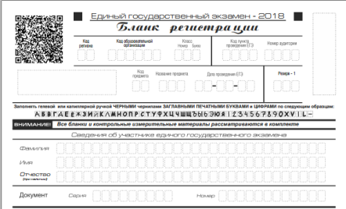
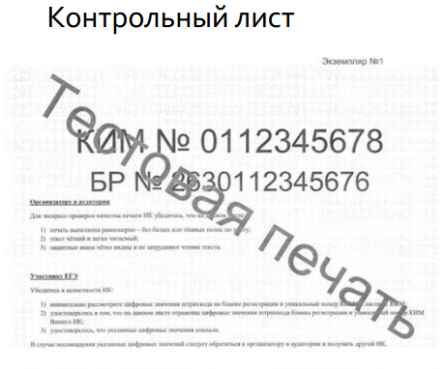
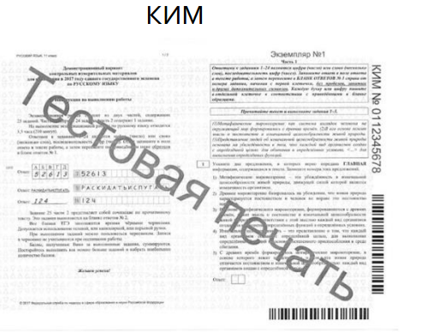

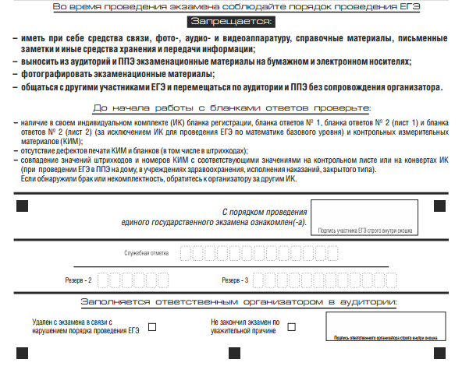
Инструктаж участников в аудитории (вторая
часть). Проверка ИК участниками.
После завершения печати ВСЕХ комплектов ЭМ напечатанные комплекты раздаются участникам в аудитории в произвольном порядке
Организатор 1
Организатор 2
В процессе инструктажа по указанию организатора участники:
сравнивают уникальный номер КИМ на листах КИМ и номер КИМ, указанный на контрольном листе;
сравнивают цифровое значение штрих-кода на бланке регистрации со значением, указанным на контрольном листе.
Участники
Организатор 2
Любой брак печати – замена ИК

Slide 29
Инструктаж участников в аудитории (вторая
часть). Проверка ИК участниками.
В процессе инструктажа по указанию организатора участники:
заполняют бланки ответов,
ставят подпись в соответствующих полях в бланках
Организатор 2
Участники
Проверка правильности заполнения регистрационных полей бланков участниками.
Проверка соответствия данных участника в бланке регистрации и документе, удостоверяющем личность.
Организатор 1
Организатор 2
Объявляется начало экзамена, продолжительность и время окончания экзамена, фиксируется время начала и окончания на доске ППЭ-05-02
Организатор 2
После объявления начала экзамена сообщается организатору вне аудитории информация о завершении печати ЭМ и успешном начале экзамена.
Организатор 1
После получения информации о завершении печати ЭМ и успешном начале экзамена во всех аудиториях дает указание техническому специалисту передать в личном кабинете ППЭ при участии члена ГЭК с использованием токена члена ГЭК ! статус «Экзамены успешно начались» в систему
мониторинга готовности ППЭ.
Руководитель ППЭ

Slide 30

Дополнительная печать ЭМ
Дополнительная печать ЭМ выполняется в случаях:
обнаружения участником брака или некомплектности выданного ему ИК
порчи материалов ИК участником экзамена
опоздания участника экзамена
В случае замены ЭМ, отмеченного как успешно напечатанный, в связи с выявленным браком/порчей, до начала дополнительной печати необходимо «забраковать» соответствующий комплект в станции печати ЭМ.
Внимание!
Экзаменационные материалы заменяются полностью, участнику выдается новый распечатанный комплект ЭМ!
30

Slide 31
Дополнительная печать.
Приглашает в аудиторию члена ГЭК, объясняет причину дополнительной печати. Кнопка «Дополнительная печать» – кнопка «Напечатать»
Организатор 1
Подключает к станции печати токен, нажимает кнопку «Обновить информацию о токене члена ГЭК», вводит пароль доступа к токену
Член ГЭК
Указывает количество дополнительных ИК, которое необходимо распечатать, демонстрирует введенное значение члену ГЭК, нажимает кнопку «Печать»
Организатор 1
Отключает свой персональный токен
Член ГЭК

Slide 32
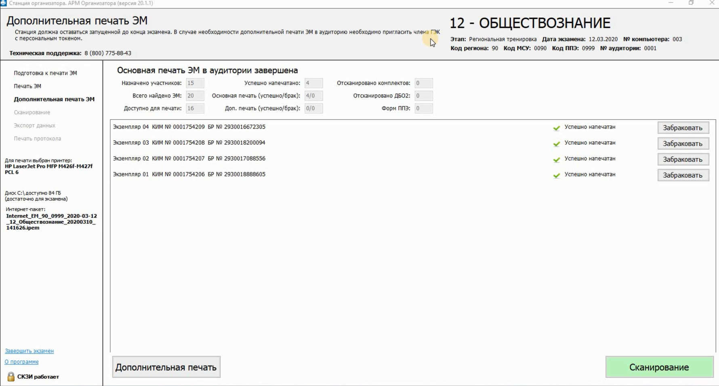
Дополнительная печать ЭМ
32

Slide 33
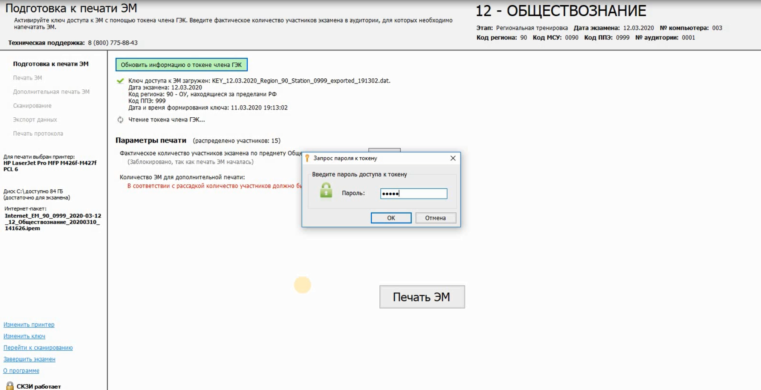
Дополнительная печать ЭМ
33

Slide 34

Важно!
В случае недостатка доступных для печати ЭМ:
Организатор информирует руководителя ППЭ и члена ГЭК (через организатора вне аудитории) о необходимости использования резервных ЭМ, включенных в состав интернет-пакета, загруженного для проведения экзамена.
В этом случае технический специалист совместно с членом ГЭК в Штабе ППЭ в личном кабинете ППЭ запрашивают резервный ключ доступа к ЭМ для резервных ЭМ, указав предмет, номер задействованной (основной или резервной) станции и аудитории, в которой требуются резервные ЭМ. Резервный ключ доступа к ЭМ загружается техническим специалистом на задействованную станцию организатора и активируется токеном члена ГЭК.
В случае если участник экзамена явился в ППЭ, но был удалён или не завершил экзамен по уважительной причине до начала печати ЭМ, комплект ЭМ на него всё равно распечатывается для надлежащего оформления удаления или незавершения экзамена.
34

Slide 35

Нештатная ситуация:
сбой в работе станции организатора при печати ЭМ
В случае сбоя в работе станции организатора при печати ЭМ приглашается технический специалист для восстановления работоспособности оборудования и (или) системного ПО и (или) станции организатора.
При необходимости, станция организатора заменяется на резервную, в этом случае
необходимо:
запросить в Штабе ППЭ в личном кабинете ППЭ при участии члена ГЭК, с использованием токена члена ГЭК резервный ключ доступа к ЭМ для резервной станции организатора, в запросе указывается учебный предмет, номер аудитории, уникальный номер компьютера, присвоенный резервной станции организатора, устанавливаемой в эту аудиторию, и количество ИК, оставшихся для печати;
записать новый ключ доступа к ЭМ на флеш-накопитель для переноса данных между станциями ППЭ. Новый ключ доступа к ЭМ включает в себя сведения обо всех основных станциях организатора и ранее выданных резервных ключах доступа к ЭМ;
загрузить новый ключ доступа к ЭМ на резервную станцию организатора, при этом автоматически заполняется номер аудитории, указанный при запросе;
активировать ключ доступа к ЭМ на резервной станции организатора с использованием токена члена ГЭК.
В случае необходимости, повторно получить ранее запрошенный ключ доступа на резервную станцию организатора возможно путем скачивания основного ключа доступа к ЭМ.
Важно! В случае возникновения нештатной ситуации при использовании резервного ключа доступа к ЭМ на станциях организатора необходимо незамедлительно обратиться на горячую линию службы сопровождения ППЭ для выяснения причины.
Не нужно делать попытки запросить резервный ключ повторно.
Внимание! В случае использования резервной станции организатора в аудитории
необходимо, чтобы вышедшая из строя станция организатора (вместе с принтером и
сканером / МФУ) была оставлена в данной аудитории в зоне видимости камер видеонаблюдения
до окончания экзамена.
35

Slide 36


Нештатная ситуация:
замятие бумаги в принтере
Если во время печати произошло замятие бумаги в принтере, то в диалоговом окне на вопрос «Экземпляр распечатан корректно?» необходимо нажать кнопку «Нет». Если замятие не удаётся устранить своими силами, то необходимо пригласить технического специалиста.
Важно! После восстановления работоспособности принтера в следующем напечатанном комплекте необходимо проконтролировать номера бланков, сравнив с предыдущим комплектом.
В случае обнаружения повторной печати дублированный комплект должен быть забракован.
СОДЕРЖАНИЕ

Slide 37
Проведение экзамена
Организаторы в аудитории
Обеспечивают порядок проведения экзамена в аудитории и осуществляют контроль за порядком проведения экзамена в аудитории и вне аудитории!!!
В аудитории ПОСТОЯННО присутствует 2 организатора!!!
В случае необходимости временно покинуть аудиторию следует произвести замену из числа организаторов вне аудитории.
Выдают дополнительный бланк ответов № 2 в случае если участник экзамена полностью заполнил бланк ответов № 2 лист 1, бланк ответов № 2 лист 2.
По мере необходимости участникам экзамена выдают дополнительные
черновики.
Каждый выход участника экзамена из аудитории фиксируют в ведомости.
При выходе участника из аудитории проверяют комплектность оставленных им на рабочем столе ЭМ и черновиков.
Следят за состоянием участников и при ухудшении их самочувствия направлять участников экзамена в сопровождении организаторов вне аудиторий в медицинский пункт.
Следят за работой средств видеонаблюдения и сообщают обо всех случаях неполадок руководителю ППЭ и членам ГЭК.

Slide 38
Проведение экзамена
Организаторы вне аудитории
Помогают участникам экзамена ориентироваться в помещениях ППЭ, указывают местонахождение нужной аудитории, а также осуществляют контроль за перемещением по ППЭ лиц, имеющих право присутствовать в ППЭ в день проведения экзамена.
Следят за соблюдением тишины и порядка в ППЭ.
Следят за соблюдением порядка проведения ЕГЭ в ППЭ и не допускают нарушений порядка участниками экзамена, организаторами в аудитории (вне аудиторий), в том числе в коридорах, туалетных комнатах, медицинском пункте и т.д.
Сопровождают участников экзамена при выходе из аудитории во время экзамена.
Приглашают технического специалиста в аудиторию в случае технического сбоя при печати ЭМ, члена ГЭК и/или технического специалиста для активации дополнительной печати ЭМ и/или запроса резервного ключа.
Приносят бумагу для печати ЭМ в случае ее недостатка в аудитории.
Временно заменяют организатора в аудитории в случае если ему необходимо на короткое время покинуть аудиторию.
Сообщают в Штаб ППЭ о недостатке в аудитории ДБО № 2, черновиков, приносить ДБО № 2, черновики в аудиторию.
Передают руководителю ППЭ, полученную от организатора в аудитории, информацию о завершении печати ЭМ, об окончании экзамена в аудитории.
В случае сопровождения участника экзамена к медицинскому работнику приглашают члена ГЭК в медицинский кабинет

Slide 39
Проведение экзамена
Могут досрочно завершить выполнение экзаменационной работы, сдать ее организаторам в аудитории и покинуть аудиторию, не дожидаясь окончания экзамена.
Участники
Принимают от участников все ЭМ, заполняют форму ППЭ-05-02 и получают подпись участника в указанной форме.
Организаторы
Покидают аудиторию и в сопровождении организатора вне аудитории покидают ППЭ.
Участники
За 30 минут
и за 5 минут
до окончания
выполнения
экзаменационной
работы
Сообщают участникам о скором завершении экзамена и напоминают о необходимости перенести ответы из черновиков со штампом образовательной организации, на базе которой организован ППЭ, и КИМ в бланки ЕГЭ.
Организаторы
пересчитать испорченные ИК в аудитории;
неиспользованные черновики;
отметить в форме ППЭ-05-02 «Протокол проведения экзамена в аудитории» факты неявки на экзамен участников, а также проверить отметки фактов (в случае если такие факты имели место) удаления с экзамена, незавершения выполнения экзаменационной работы, ошибок в документах.
За 15 минут
до окончания
выполнения
экзаменационной
работы
Организаторы
СОДЕРЖАНИЕ

Slide 40
Завершение экзамена в аудитории
После завершения экзамена организатор объявляет об окончании экзамена в центре видимости камеры видеонаблюдения
Участники кладут на край стола свои бланки, КИМ, контрольные листы и черновики.
Организаторы собирают экзаменационные материалы участников.
в случае если бланки ответов № 2 и ДБО № 2 содержат незаполненные области (за исключением регистрационных полей), то необходимо погасить их «Z»;
Указать в поле «Замена ошибочных ответов» бланка ответов № 1 количество замен и поставить подпись.
Участники расписываются в форме ППЭ-05-02 «Протокол проведения ЕГЭ в аудитории»
(Оформление форм ППЭ (включая сбор подписей участников в форме ППЭ-05-02) осуществляется на столе для раскладки).
Покидают аудиторию и в сопровождении организатора вне аудитории покидают ППЭ
После того, как последний участник экзамена покинул аудиторию, проинформировать руководителя ППЭ (через организатора вне аудитории) о завершении выполнения экзаменационной работы в аудитории.
СОДЕРЖАНИЕ

Slide 41
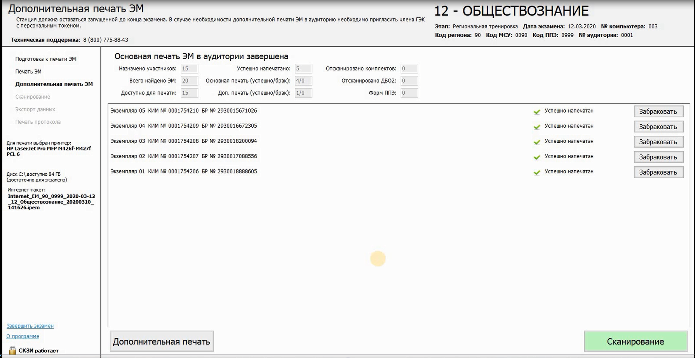
Сканирование
Бланки одного участника складываются последовательно:
1. Бланк регистрации
2. Бланк ответов № 1 3. Бланк ответов №2 лист 1
4. Бланк ответов №2 лист 2 5. Дополнительные бланки ответов №2
Так комплектуются материалы всех участников.
КИМы и контрольные листы не сканируются!!!
На станции организатор переходит на этап сканирования, подтверждая, что печать ЭМ не требуется и экзамен завершен.
Размещает на сканере комплекты бланков участников экзамена и формы ППЭ, предназначенные для сканирования в аудитории:
формы ППЭ-05-02 (форму не нужно подписывать у руководителя ППЭ и члена ГЭК перед сканированием),
ППЭ-12-02 (при наличии),
ППЭ-12-04-МАШ
Организатор, ответственный за сканирование
Н
А
Ж
А
Т
Ь

Slide 42
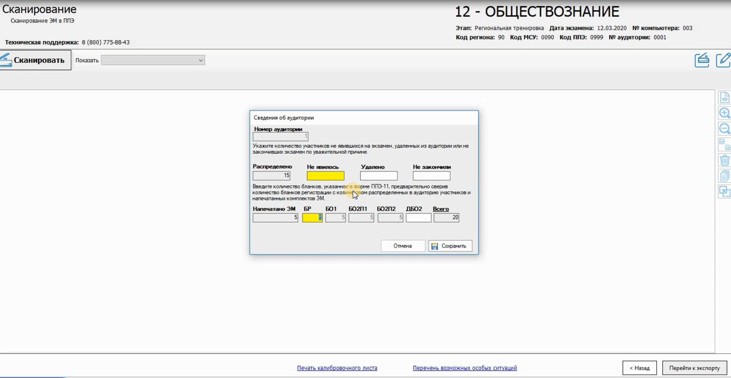

Сканирование
Проставляется:
- количество удаленных
участников,
- количество участников, не закончивших экзамен по объективным причинам,
- количество ДБО № 2,
выданных участникам
экзамена
В выделенном окне (желтый
цвет) вписываем количество
не явившихся в аудиторию
участников, после чего автоматически
вписывается количество
напечатанных бланков
регистрации (второе
желтое окно)
Н
А
Ж
А
Т
Ь
Организатор, ответственный за сканирование
Если не все поля были заполнены, возникнет предупреждение:
«Заполните выделенные поля!»

Slide 43
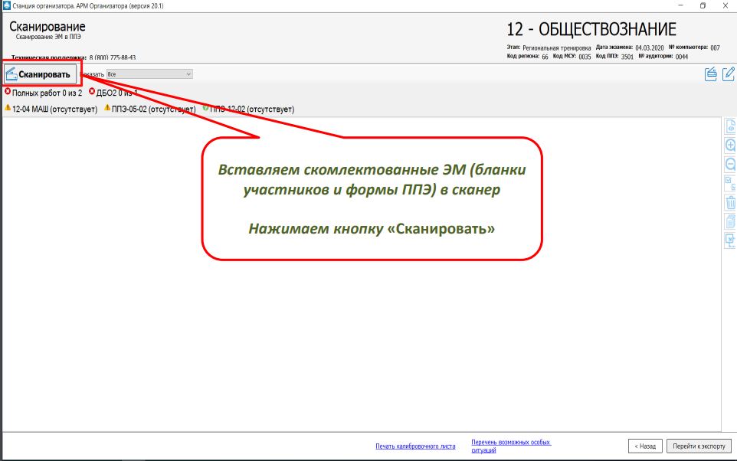
Сканирование
Нажимаем кнопку «Сканировать»

Slide 44
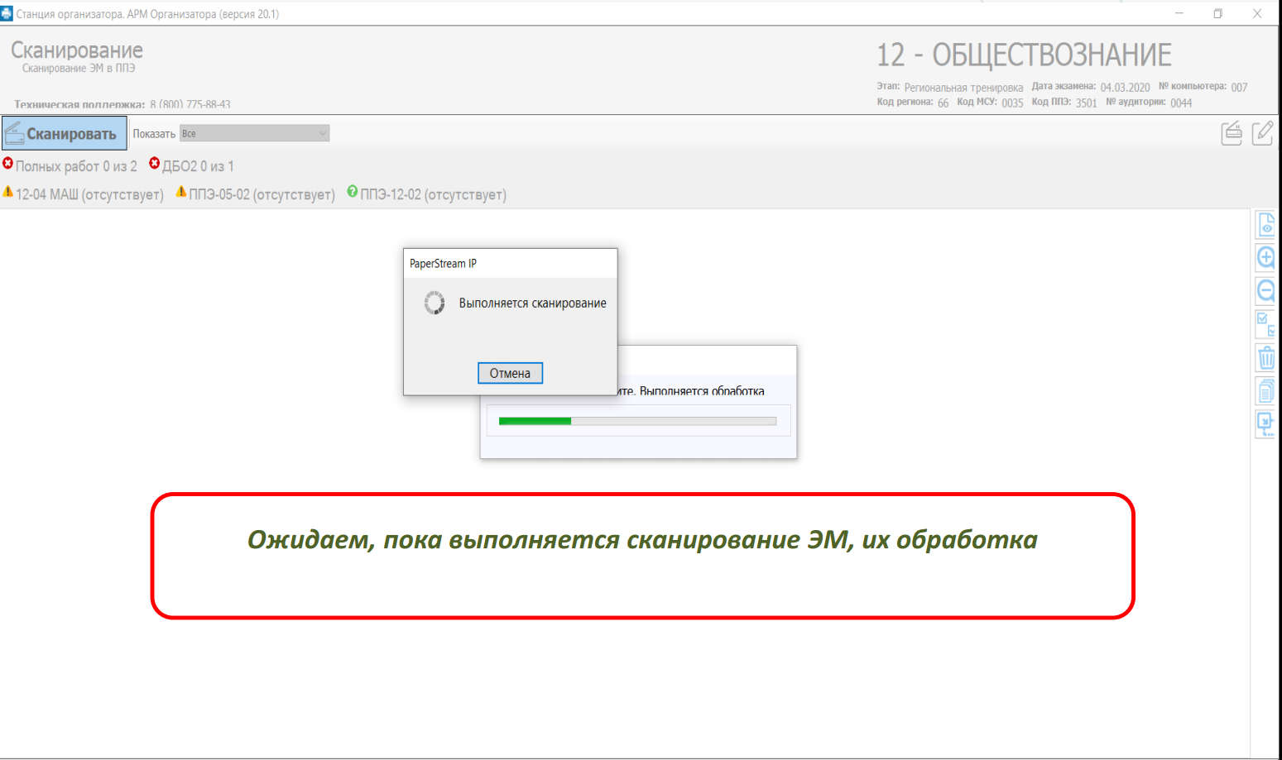
Сканирование
Ожидаем, пока выполняется сканирование ЭМ, их обработка.

Slide 45
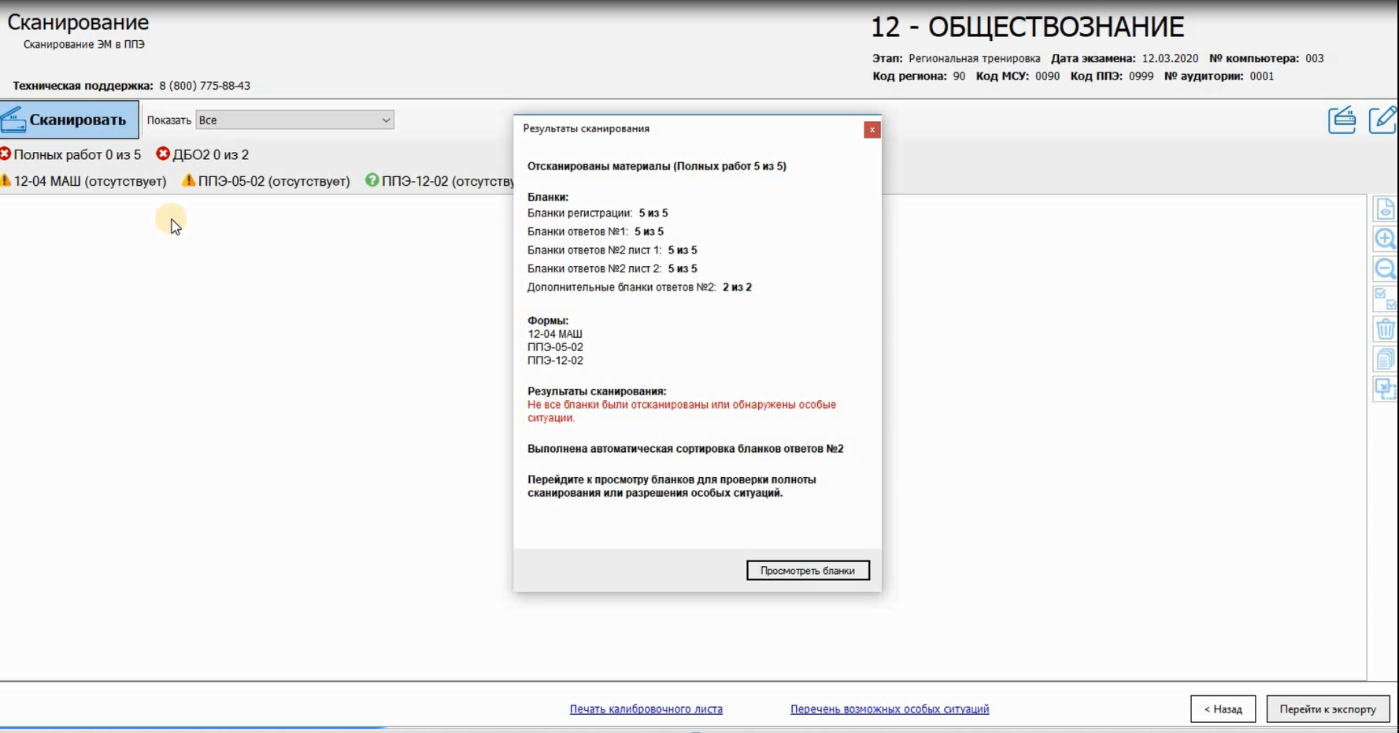
Особые ситуации при сканировании
Если по результатам сканирования ЭМ
найдены особые
ситуации (выделено
красным шрифтом),
нажимаем кнопку
«Просмотреть бланки»

Slide 46
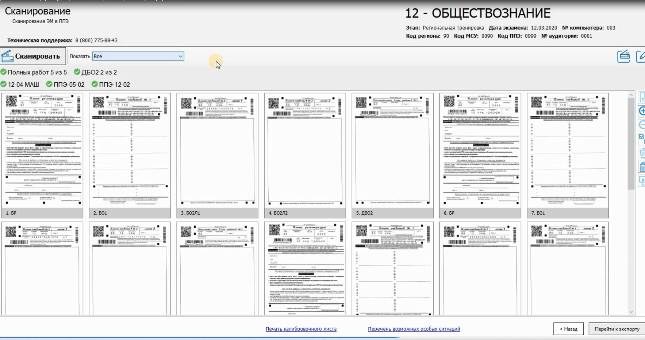
Особые ситуации при сканировании
Еще можно просмотреть отсканированные бланки и формы, для этого нужно нажать кнопку. В случае некорректного распознавания, бланк или форма обозначается (подсвечивается) красным цветом.

Slide 47
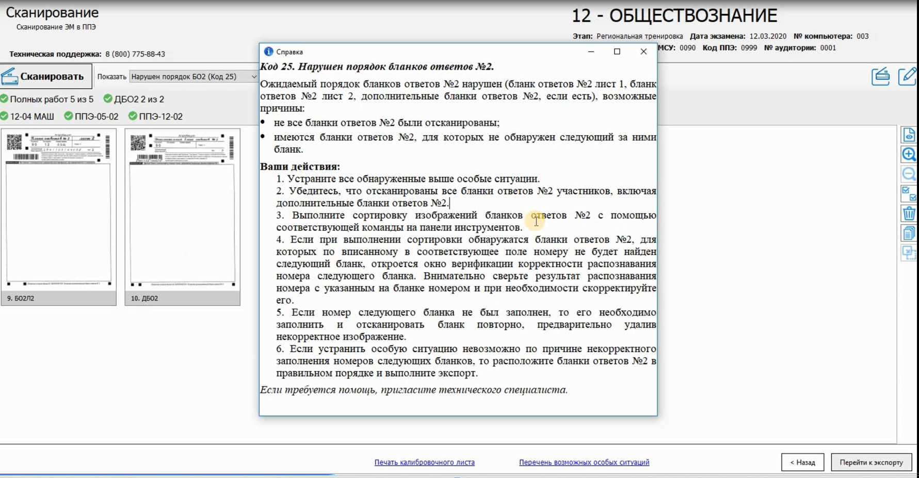
Особые ситуации при сканировании
При переходе к просмотру бланков открывается справка об ошибке, с которой можно ознакомиться, так и с способами ее устранения:
После ознакомления организатор закрывает окно справки и переходит к отсканированным бланкам.

Slide 48
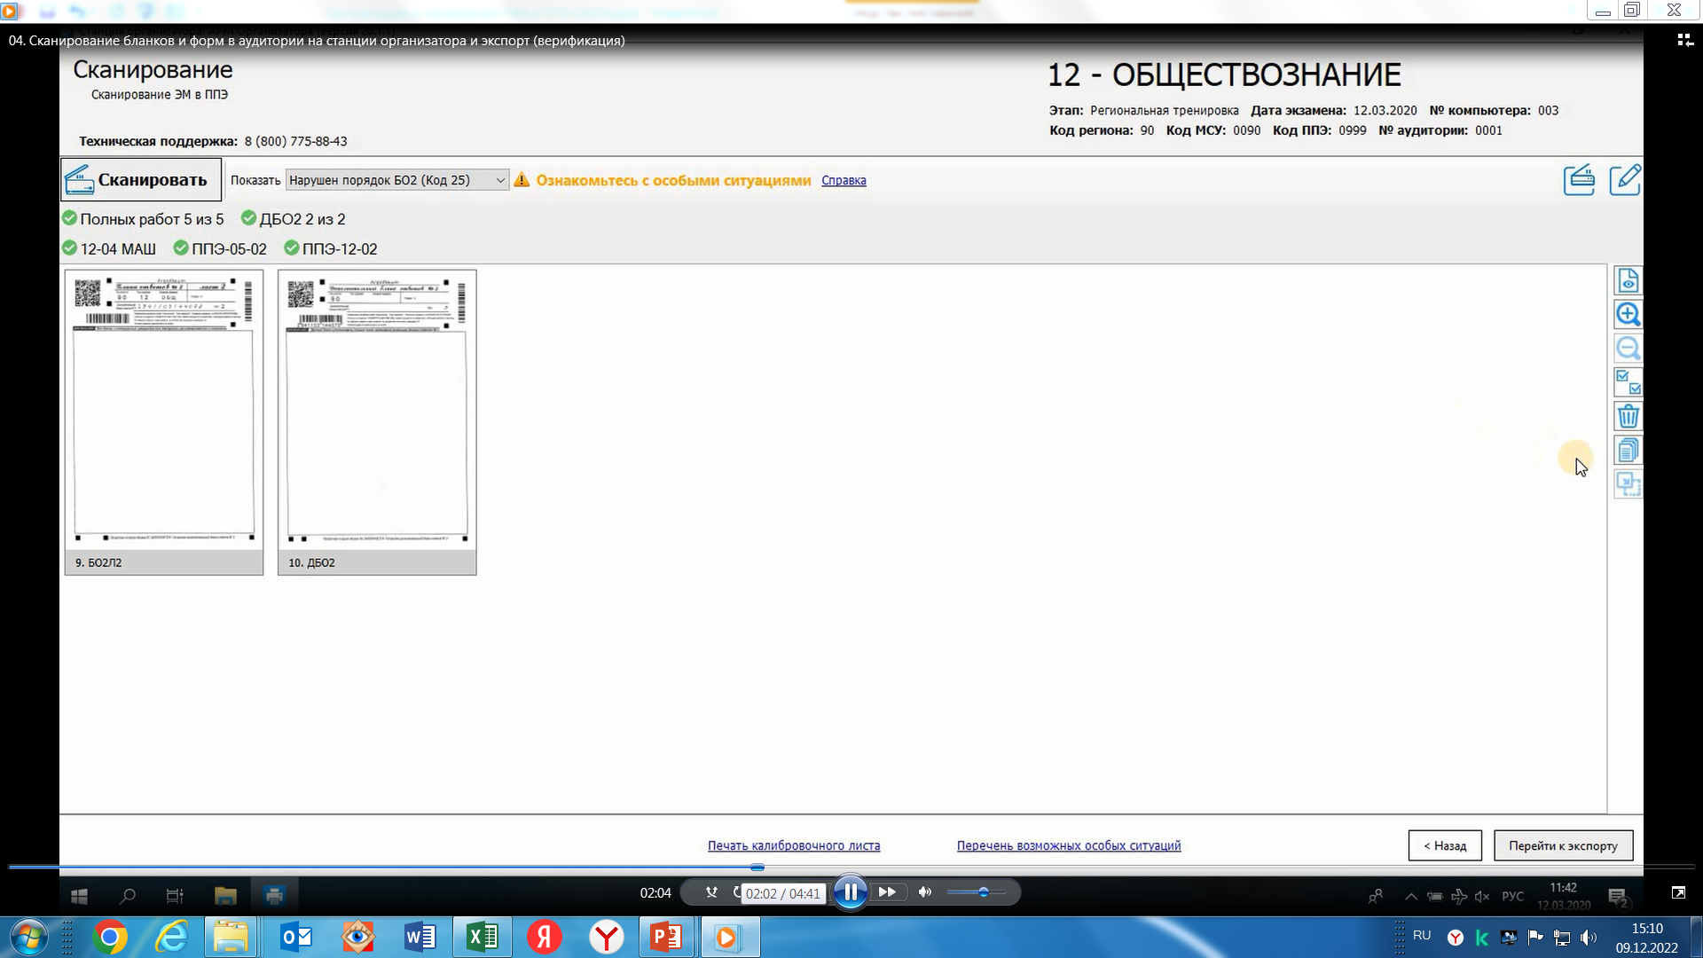
Особые ситуации при сканировании
При переходе к просмотру бланков станция организатора автоматически открывает проблемные бланки.
Организатор выполняет автоматическую сортировку- нажимает кнопку «Упорядочить бланки»

Slide 49
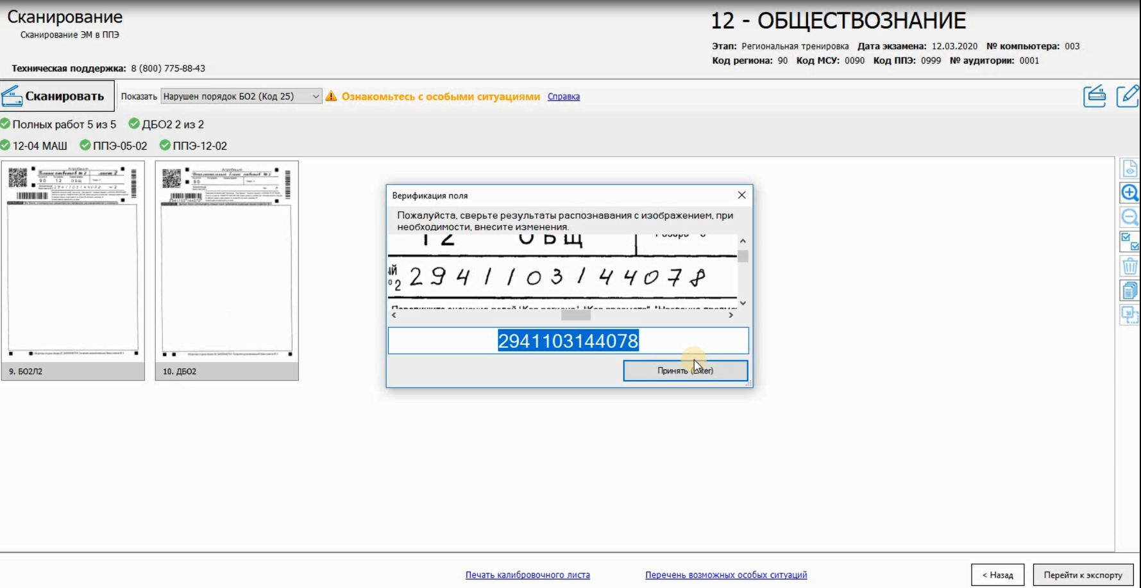
Верификация
Открывается окно верификации
Сравниваем номер ДБО № 2, вписанный организатором
с номером ДБО № 2,
распознанным станцией
организатора.
В случае несовпадения –
исправляем вручную номер, распознанный станцией организатора.
2941108144078
Н
А
Ж
А
Т
Ь
СОДЕРЖАНИЕ

Slide 50
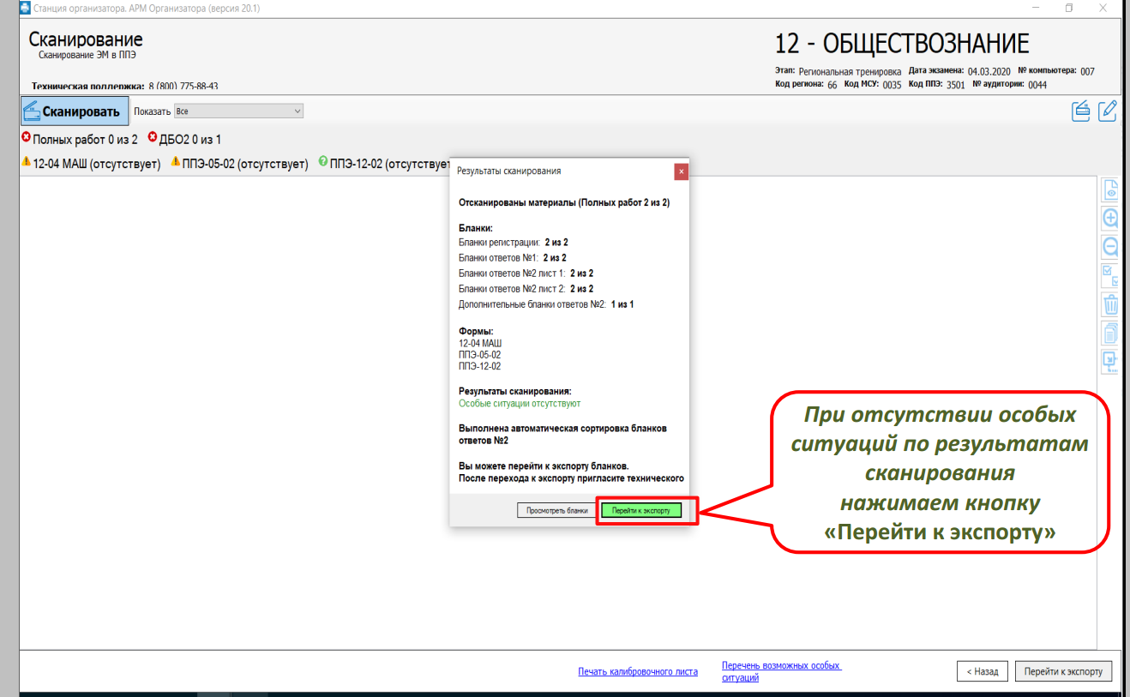
Экспорт данных
При отсутствии особых ситуаций по результатам сканирования нажимаем кнопку «Перейти к экспорту»

Slide 51
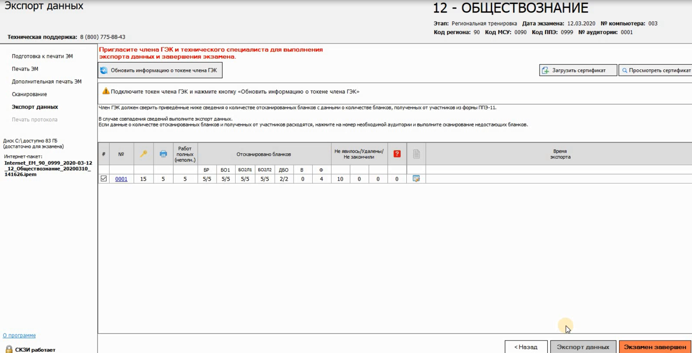
Экспорт данных
Пригласить технического специалиста и члена ГЭК.
Технический специалист совместно с членом ГЭК и организаторами проверяет, что экспортируемые данные
не содержат особых ситуаций и сверяет данные о количестве отсканированных бланков,
указанном на станции организатора, с количеством бланков, указанном в форме ППЭ-11.
Н
А
Ж
А
Т
Ь
Важно! В случае необходимости повторной настройки станции организатора для
калибровки сканера необходимо использовать калибровочный лист станции организатора!

Slide 52
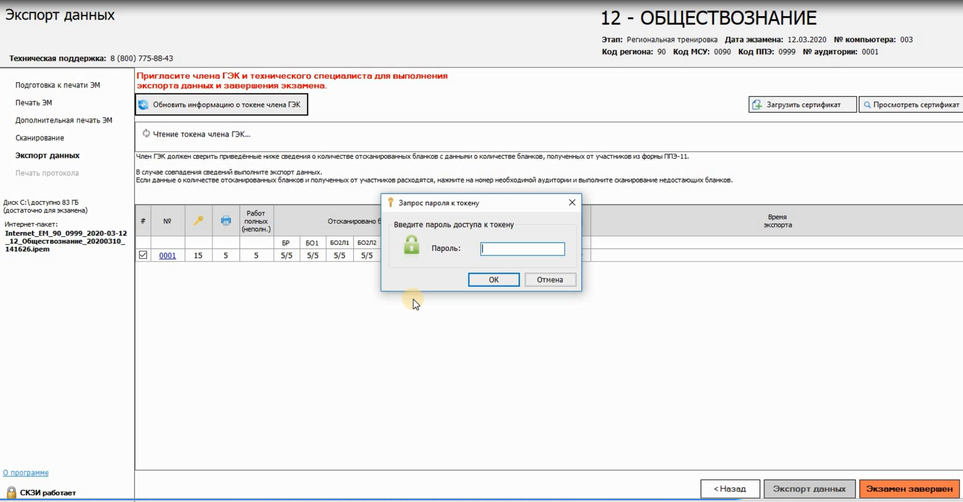
Экспорт данных
Член ГЭК вводит пароль
доступа к токену и
нажимает кнопку «ОК»

Slide 53
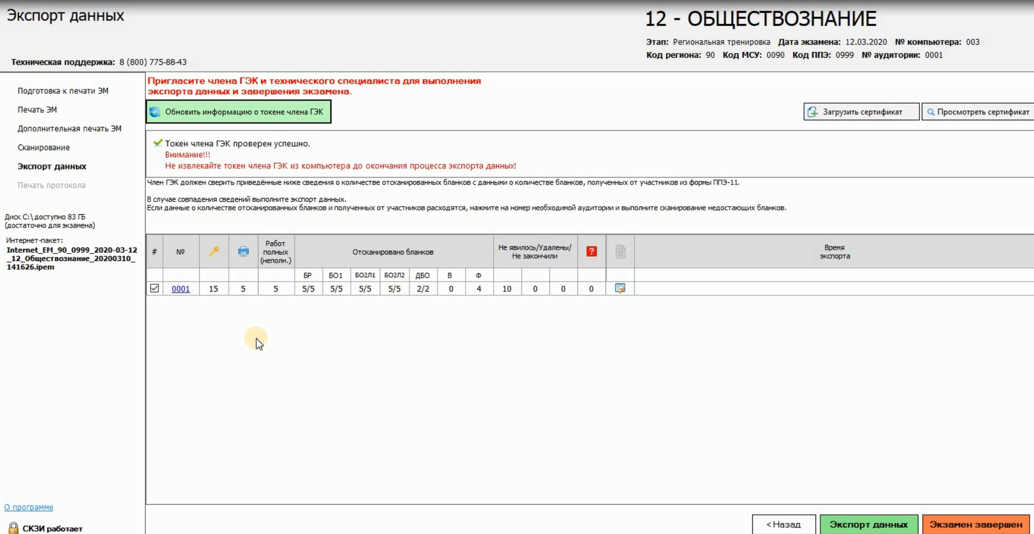
Экспорт данных
Технический специалист переходит к экспорту ЭМ, нажимает кнопку.

Slide 54
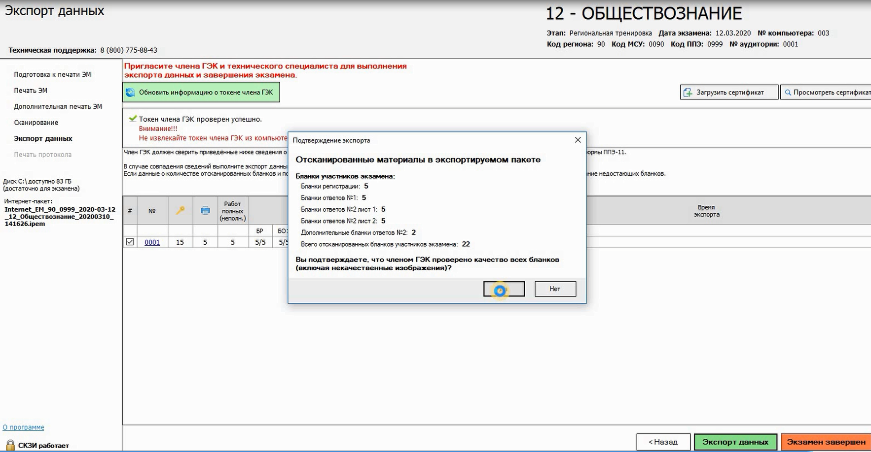
Экспорт данных
Технический специалист сохраняет пакет с электронными образами бланков и форм ППЭ на флеш-накопитель для переноса данных между станциями ППЭ.
СОДЕРЖАНИЕ

Slide 55
Завершение экзамена в аудитории
Печать и подписание протокола печати ЭМ в аудитории (форма ППЭ-23)
Организаторы
Печать и подписание протокола проведения процедуры сканирования бланков ГИА в аудитории ППЭ (форма ППЭ-15)
Технический специалист
Сохранение на флеш-накопитель для переноса данных между станциями ППЭ электронного журнала работы станции организатора
Печать протоколов и сохранение электронного журнала работы станции организатора выполняется также на станциях организатора, замененных в ходе экзамена на
резервные, и на резервных станциях организатора, не использованных на экзамене.
После сохранения на флеш-накопитель для переноса данных между станциями ППЭ
электронных журналов работы станции организатора со всех станций организатора во всех аудиториях ППЭ, включая замененные и резервные, технический специалист при участии руководителя ППЭ передает электронные журналы работы станции организатора в личном кабинете ППЭ при участии члена ГЭК с токеном члена ГЭК.

Slide 56
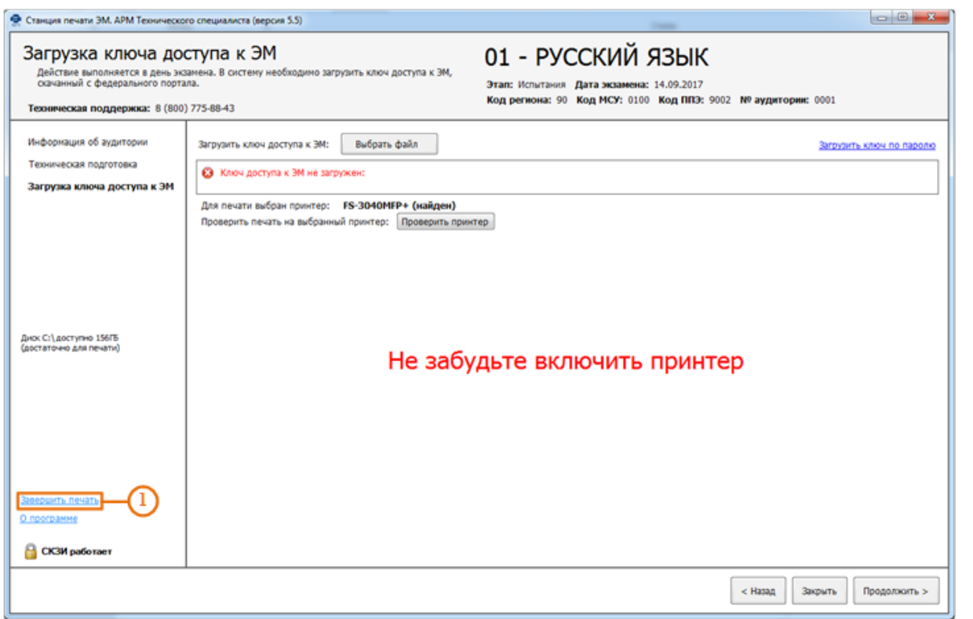
Завершение экзамена на резервной станции или в случае неявки участников
Для завершения экзамена на резервной станции нажмите ссылку «Завершить печать» на странице Загрузка ключа доступа к ЭМ. Подтвердите завершение печати с помощью токена.

Slide 57
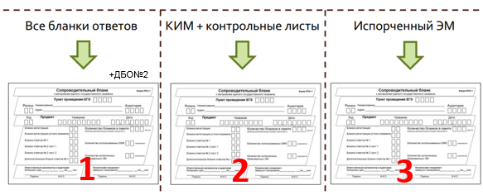

Упаковка ЭМ
При комплектации бланков ответов №2 организатор должен следить, чтобы бланки ответов №2 одного участника лежали строго друг за другом: сверху основной бланк ответов №2 лист 1, лист 2 и за ним все дополнительные бланки ответов №2 данного участника
Черновики
Формы ППЭ;
Неиспользованные материалы
4
При упаковке бланков запрещено:
использовать какие-либо иные пакеты (конверты и т.д.) вместо выданных ВДП;
вкладывать вместе с бланками ЕГЭ какие-либо другие материалы;
скреплять бланки ЕГЭ (скрепками, степлерами и т.п.);
менять ориентацию бланков ЕГЭ в ВДП (верх-низ, лицевая-оборотная сторона).
Важно! ВДП с бланками ответов участников экзамена не запаковывается до того,
пока не будет произведён экспорт отсканированных материалов, либо до принятия решения о сканировании в Штабе ППЭ в случае возникновения нештатной ситуации, которую невозможно решить средствами станции организатора
Notes:
57

Slide 58

Завершение экзамена в аудитории
После упаковки ЭМ в аудитории в центре видимости камеры видеонаблюдения объявляется:
об окончании экзамена;
все данные протокола о проведении экзамена в аудитории (форма ППЭ-05-02), в том числе:
наименование предмета,
количество участников экзамена в данной аудитории,
количество ЭМ (использованных и неиспользованных),
время подписания протокола.
Демонстрируется запечатанный ВДП с ЭМ участников экзамена.
Ответственный организатор
СОДЕРЖАНИЕ

Slide 59
Руководитель ППЭ принимает
от ответственного организатора в аудитории:
запечатанный ВДП с бланками регистрации, бланками ответов № 1, бланками ответов № 2 (лист 1 и лист 2), в том числе с ДБО № 2;
возвратные доставочные пакеты с КИМ и контрольными листами,
возвратные доставочные пакеты с испорченными ЭМ,
возвратные доставочные пакеты с черновиками,
неиспользованные материалы (ВДП, ДБО № 2, черновики).
ЭМ
форму ППЭ-05-02 «Протокол проведения экзамена в аудитории»;
форму ППЭ-23 «Протокол печати полных комплектов ЭМ в аудитории ППЭ»;
форму ППЭ 05-01 «Список участников экзамена в аудитории ППЭ»;
форму ППЭ-12-02 «Ведомость коррекции персональных данных участников экзамена в аудитории»;
форму ППЭ-12-03 «Ведомость использования дополнительных бланков ответов № 2»;
форму ППЭ-12-04-МАШ «Ведомость учета времени отсутствия участников экзамена в аудитории»;
форму ППЭ-15 «Протокол проведения процедуры сканирования бланков ГИА в аудитории ППЭ»;
форму ППЭ-16 «Расшифровка кодов образовательных организаций»;
калибровочный лист с каждой станции печати, использованной в аудитории
служебные записки (при наличии).
формы

Slide 60
После завершения сканирования во всех аудиториях:
Контролирует передачу техническим специалистом электронных журналов работы станций организатора, включая резервные, в личном кабинете ППЭ.
При получении от ответственного организатора ЭМ из аудитории заполняет форму ППЭ-13-02-МАШ на основе данных Сопроводительного бланка к материалам ЕГЭ, не вскрывая ВДП с бланками. Заполняет форму ППЭ-14-02.
Руководитель ППЭ
Принимает у общественного (-ых) наблюдателя (-ей) (в случае присутствия его в ППЭ в день проведения экзамена) заполненную форму ППЭ-18-МАШ (в случае неявки общественного наблюдателя в форме ППЭ-18-МАШ ставит соответствующую отметку
в разделе «Общественный наблюдатель не явился в ППЭ»).

Slide 61
После завершения сканирования во всех аудиториях:
Передаёт техническому специалисту заполненные формы ППЭ для сканирования на станции сканирования в ППЭ формы:
ППЭ-07,
ППЭ-13-02-МАШ,
ППЭ-18-МАШ (при наличии),
ППЭ-19 (при наличии),
ППЭ-21 с приложениями (при наличии),
ППЭ-22 (при наличии)
ППЭ-24 (при наличии).
Также передаются для сканирования материалы апелляций о нарушении
установленного порядка проведения ГИА (формы ППЭ-02 и ППЭ-03 (при наличии)
Руководитель ППЭ
Для начала сканирования на станции Штаба ППЭ загружает ключ доступа к ЭМ, содержащий сведения рассадке, который должен быть активирован токеном члена ГЭК.
Важно! Активация станции Штаба ППЭ должна быть выполнена непосредственно перед началом процесса сканирования форм ППЭ.
Важно! Загрузка журналов работы станции организатора на станцию сканирования в ППЭ в случае сканирования форм ППЭ не выполняется.
Технический специалист
Выполняет калибровку сканера на эталонном калибровочном листе (при необходимости), сканирует полученные формы ППЭ и возвращает их руководителю ППЭ.
Технический специалист

Slide 62
Передача материалов в РЦОИ
По приглашению технического специалиста проверяет, что экспортируемые данные не содержат особых ситуаций.
Член ГЭК
Если все данные корректны, подключает к станции Штаба ППЭ
токен члена ГЭК.
Член ГЭК
Выполняет экспорт электронных образов форм ППЭ, при этом пакет с электронными образами форм ППЭ зашифровывается для передачи в РЦОИ.
Технический специалист
Сохраняет на флеш-накопитель для переноса данных между станциями ППЭ пакет с электронными образами форм ППЭ и при участии руководителя ППЭ выполняет передачу на сервер РЦОИ всех пакетов с электронными образами бланков и форм ППЭ, сформированных на всех станциях организатора и станции Штаба ППЭ, проверяя соответствие переданных данных информации о рассадке.
Технический специалист
После завершения передачи всех пакетов с электронными образами бланков и форм ППЭ в РЦОИ (статус пакетов принимает значение «передан») при участии руководителя ППЭ и члена ГЭК передает в РЦОИ статус «Все пакеты сформированы и отправлены в РЦОИ» о завершении передачи ЭМ в РЦОИ, проверяя соответствие переданных данных информации о рассадке.
Технический специалист
Член ГЭК
Ожидают в Штабе ППЭ подтверждения от РЦОИ факта успешного получения и расшифровки переданных пакетов с электронными образами бланков и форм ППЭ (статусы пакетов принимают значение «подтвержден»).
Руководитель ППЭ
Технический специалист

Slide 63
Завершение экзамена в ППЭ
Член ГЭК
Подписывают напечатанный протокол проведения процедуры сканирования (остается на хранение в ППЭ).
Руководитель ППЭ
Технический специалист
В личном кабинете ППЭ при участии члена ГЭК с использованием токена члена ГЭК выполняет передачу электронных журналов работы основной и резервной станций Штаба ППЭ и статуса «Материалы переданы в РЦОИ» в систему мониторинга готовности ППЭ.
Технический специалист
Статус «Материалы переданы в РЦОИ» может быть передан, если в РЦОИ было передано подтверждение о завершении и передаче ЭМ.
После сканирования всех материалов совместно с членом ГЭК ещё раз пересчитывает ВДП
Руководитель ППЭ
Бланки ЕГЭ в тех ВДП, которые были вскрыты для сканирования в штабе ППЭ в связи с возникновением нештатной ситуации, в этом случае перенести информацию с сопроводительных бланков ВДП, в которых бланки ЕГЭ были доставлены из аудиторий в штаб ППЭ, в новый ВДП, в новые ВДП вложить калибровочные листы и ВДП, в которых бланки были доставлены из аудиторий в штаб ППЭ, и запечатать ВДП с бланками ЕГЭ для хранения и транспортировки).
Передаёт материалы экзамена члену ГЭК
Руководитель ППЭ
Упаковывает за специально подготовленным столом, находящимся в зоне видимости камер видеонаблюдения, материалов экзамена для последующей передачи на хранение (руководитель ППЭ присутствует).
Член ГЭК

Slide 64
Завершение экзамена: нештатные ситуации.
Возникновение при сканировании на станции организатора нештатной ситуации, которая не может быть решена штатными средствами станции организатора
Сканирование бланков ЕГЭ и аудиторных форм выполняется на станции сканирования в штабе ППЭ
По решению члена ГЭК
+
Отклонение в РЦОИ переданного пакета с замечаниями к составу и качеству сканирования
По согласованию с РЦОИ

Slide 65
Завершение экзамена: нештатные ситуации.
Руководитель ППЭ в зоне видимости камер вскрывает ВДП с бланками ЕГЭ соответствующей аудитории и передаёт бланки и калибровочный лист соответствующей аудитории техническому специалисту
На станцию Штаба ППЭ должен быть загружен журнал (журналы)
соответствующей станции организатора, на которой выполнялась печать ЭМ
Технический специалист выполняет калибровку сканера калибровочным листом
данной аудитории
Технический специалист извлекает бланки ЕГЭ из ВДП и выполняет сканирование
бланков ЕГЭ с лицевой стороны в одностороннем режиме, проверяет качество
отсканированных изображений, ориентацию и последовательность всех бланков
Если все данные корректны, член ГЭК и технический специалист убедились в качестве сканирования, член ГЭК подключает к станции Штаба ППЭ токен члена ГЭК и технический специалист выполняет экспорт электронных образов бланков и форм

Slide 66
Когда работники могут покинуть ППЭ
После передачи члену ГЭК экзаменационных материалов по завершении экзамена
Руководитель ППЭ
Руководитель организации
После уведомлении из РЦОИ об успешном получении и расшифровки переданного пакета данных
Технический специалист
После приема экзаменационных материалов у руководителя ППЭ
Член ГЭК
После завершения экзамена, по указанию руководителя ППЭ
Организаторы вне аудитории
После передачи экзаменационных материалов руководителю ППЭ и с разрешения руководителя ППЭ
Организаторы в аудитории
После передачи экзаменационных материалов руководителем ППЭ члену ГЭК и с разрешения руководителя ППЭ
Ответственный организатор вне аудитории
После того, как все участники ЕГЭ покинули ППЭ
Медицинский работник
На любом этапе экзамена
Общественный наблюдатель

